Slide 1
内存日志系统
mickeyxu

Slide 2

OverView
设计动机
实现机制
与现有日志系统的耦合
关键流程
改造目标
主要问题

Slide 3
Why memlog
写文件慢，涉及系统调用write
写内存快
可以写更多日志，方便重现现场

Slide 4
共享内存
共享内存定位：
  SYS V通过Key寻址定位（可以用ftok）
如何查看：
  使用专用工具查看

Slide 5

核心数据结构
MemlogHead
{
    Int iMagic;
    Int iVersion;
    Char szUri[128];
    Char szDumpFileName[128];
    Size_t iBuffSize;
    Char bHeadPrecision; // 先写数据，再修改指针,默认这样
    Intptr_t iIsFull;
    Intptr_t iEnd;
    Char szBuff[0];
}

Slide 6
写入策略
无读写锁，因此无法保证数据完全同步，只能保证部分数据同步
由于只有一个尾指针，我们只需要确定数据写入策略：
  先写数据，再改指针
    能够保证尾部数据的准确性，用于tailf模式
  先改指针，再写数据
    能够保证头部数据的准确性，暂时没有应用场景
通过bHeadPrecision来控制使用哪种策略

Slide 7
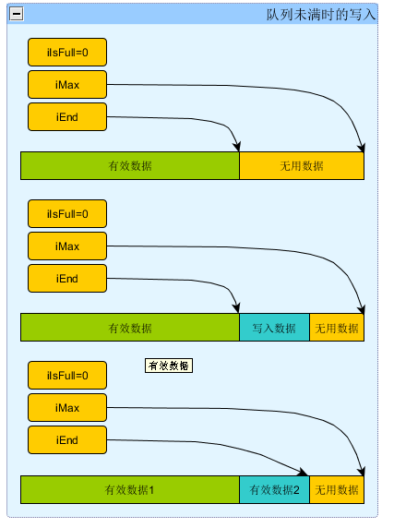
核心数据结构示意图

Slide 8
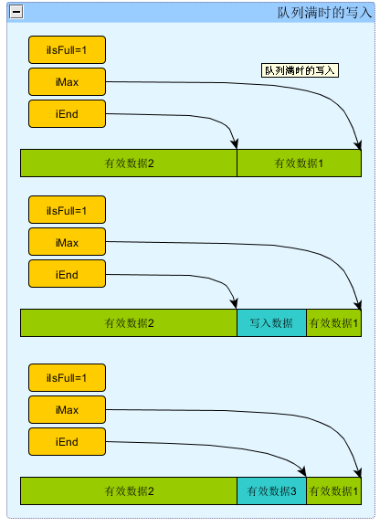
队列满时的示意图

Slide 9
添加日志流程
判断内存是否足够
写入数据
修改尾指针
iEnd > iMax,设置iFull

Slide 10
Dump日志流程
读取iEnd和iFull
iFull=0，打印0~iEnd的数据
否则打印iEnd->iEnd的环数据

Slide 11
Tail日志流程
设置为先写后修改指针
取出尾指针，向前数指定字数
打印内存内容

Slide 12
Tailf日志流程
设置为先写后修改指针
查看为指针变化，跟踪打印

Slide 13
TSF4G内存日志实现
实现一个设备，名叫memdev
作为tlog的标准设备。
Memdev支持的配置项有：
szUri:文件名。
szDumpFileName:导出文件名，使用tlogbill方式。
iSize:大小，默认值为10M。

Slide 14
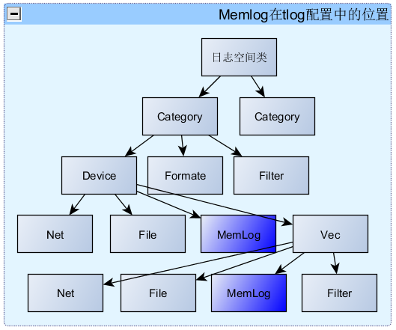
Memlog在tlog中的位置

Slide 15
对现有tlog的影响
写日志不受影响（不用修改代码）
Tapp（默认log配置改动，增加trace的日志category）
Tlog添加flush的api
添加tlog查看工具

Slide 16
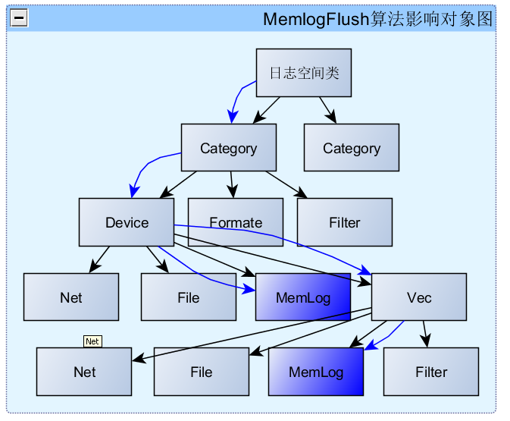
Tlog添加flushAPI影响的对象图（图中蓝线）

Slide 17
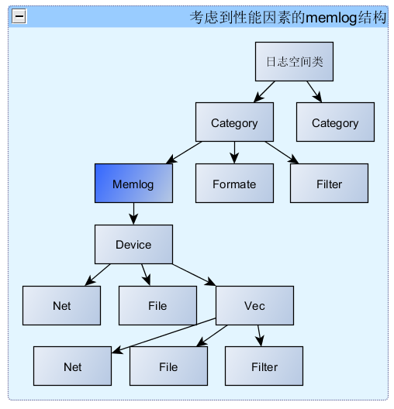
考虑到性能因素，对tlog进行重构

Slide 18
自行实现类似vsprintf的函数，同时完成layout和format
Tlog_vsprintf(BUFF *pstBuff,TlogEvt,TlogCategory,char *pszFmt,va_arg va)
重新设计buffer，BUFF为category的成员，支持配置大小。
重新设计的buffer可以减少写日志时的一次拷贝，提高memlog的性能。
添加memlog设备，其实质是一个文件设备，修改了文件设备的write方法，添加flush方法。

Slide 19

Buff实现
BufferHead
{
    Int iMagic;
    Int iVersion;
    Char szUri[128];
    Char szDumpFileName[128];
    Size_t iBuffSize;
    Char bHeadPrecision; // 先写数据，再修改指针,默认这样
    Intptr_t iIsFull;
    Size_t iLastHead; // 最近一条日志的头部
    Intptr_t iEnd;
    Char szBuff[0];
}

Slide 20
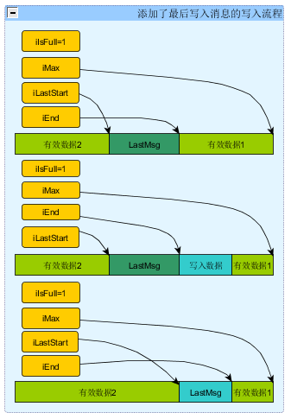
写入流程

Slide 21
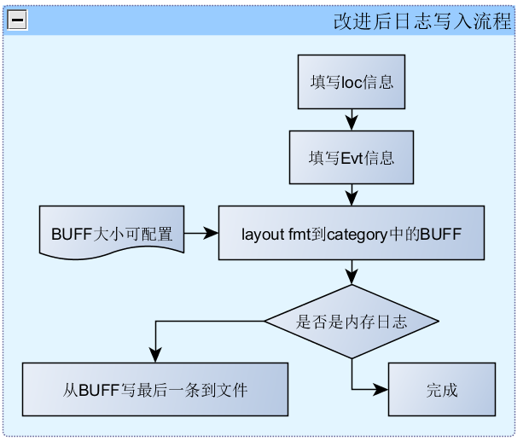
修改后的日志写入流程

Slide 22
内存日志设备提供的API
memLogInit(char *szUri,size_t iSize)
  初始化内存日志句柄
memLogWrite(Handle,char *pszBuff,int iBuff)
  将缓冲区中的内容写入日志
memLogFini(Handle)
  将缓冲区的内容写入文件，文件名和上面一样，Append模式
memLogFlush(Handle)（dump）
  将当前缓冲区的内容写入文件，Append模式
memLogTail(Handle)
memLogTailf(Handle)

Slide 23
需要使用的接口
int test()
{
TsmTdrHandleP handle = NULL;
TsmObjPtrP ptr = NULL;
const char *uri = "tsm-data://12/test:1.3.5.7/log/default";
void *data = NULL;
tassert(!tsm_tdr_open(&handle), NULL, 1, "");
tassert(!tsm_tdr_bind_data(handle, uri), NULL, 2, "");
tassert(!tsm_tdr_bind_size(handle, 12345), NULL, 3, "");
tassert((ptr = tsm_tdr_ptr(handle, O_CREAT|O_EXCL)), NULL, 4, "");
tassert((data = tsm_tdr_at(ptr, 1)), NULL, 5, "");
memcpy(data, "hello, world!", 14);
tsm_tdr_dt(data);
tsm_tdr_close(&handle);
}

Slide 24
Tlog改造
数据结构添加版本信息
Alloca更改
Memlog添加
添加flush接口
性能优化，减少buffer的拷贝，做到一次layout即可

Slide 25
Tapp改造
需要多配置一个category，将category的传递方式变为:
Text->texttrace(使用memlog)->textinfo->texterror
Tapp默认控制通道支持flush日志命令，将日志flush到文件。

Slide 26
Tools目录下增加内存日志查看工具
tmemlog --uri =“uri”–o fileName
// 共享内存中的内容导出到文件
tmemlog–f --uri=“uri” 类似tailf –f方式，只要有日志就导出。

Slide 27
可能存在的问题
使用的uri和系统绑定太紧，（busnissid appid）导致tlog和系统强耦合
没有读写锁，无法做到完整的读写同步，可能会出现不同步（无灾难性后果）。
版本兼容解决（通过版本号和magic解决）
性能问题：
  Snprintf 10M条 10S 没有内存拷贝
  Oilogbin 10M 22S 有一次内存拷贝
  Tlog 10M 33S 有两次内存拷贝
主要消耗在内存拷贝上，考虑如何优化内存拷贝

Slide 28
谢谢！

